Slide 1
المحاضرة الثامنة
تطرقنا في المحاضرات السابقة الى
آلات تحضير التربة الثانوية
الامشاط القرصية
وسوف نتطرق في هذه المحاضرة الى
آلات الاستخدام الخاص
محراث الخنادق ومحراث تحت سطح التربة
آلات التخطيط وفتح السواقي
البتان

Slide 2
آلات الاستخدام الخاص
محراث الخنادق ومحراث تحت سطح التربة
يتطلب في بعض الاحيان فتح مبازل تحت سطح التربة لبزل الماء الفائض ويتم ذلك باستخدام محراث الخنادق او تكسير الطبقة الصماء المتكونة داخل التربة (نتيجة ظروف طبيعية او ميكانيكية او تكوينية تسبب باعاقة ومنع انتشار الجذور داخل التربة) ويتم ذلك باستخدام المحراث تحت سطح التربة. اي ان هذه الالات تستخدم فقط في حالة الحاجة لها وتكون بحدود من 3 - 5 سنوات (وتعتمد على عوامل عديدة).

Slide 3
يتشابه تركيب المحراثين من حيث الهيكل والساق والقدم (شكل 15 أ و ب) الا ان محراث الخنادق يحتوي على قطعة اضافية وهي الموسعة والتي تعمل على تشكيل الخندق. كما تختلف ظروف الاستخدام اذ يتطلب ري الارض وتركها تجف بحيث يكون سطحها هش وباطنها رطب حتى يمكن استخدام محراث الخنادق، غير ان المحراث تحت سطح التربة يستخدم والتربة جافة حتى يتمكن من تكسير الطبقة الصماء

Slide 4
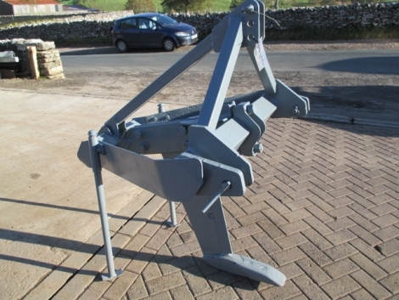
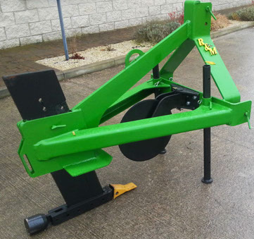
المحراث تحت سطح التربة
محراث الخنادق

Slide 5
الات التخطيط وفتح السواقي
تستعمل هذه الالات لعمل الخطوط في الحقل بعد حراثته وتنعيمه لتوصيل مياه الري بين صفوف النباتات وذلك للمحاصيل التي تزرع في خطوط بحيث لا تقل المسافة بين خط واخر عن 60 سم كالقطن والذرة والبطاطا والبنجر وغيرها. حيث تزرع البذرة اما على قمة الخط او تزرع على الارض المستوية في صفوف ثم تشق بواسطة هذه الالات بعدئذ. في المسافات بين صفوف يزود الماء بهذه الخطوط من قناة في نهاية الحقل. وهي على ثلاثة انواع: البتان والمرازة وفاتحة السواقي.

Slide 6
البتان
البتن هو عبارة عن خط مرتفع من التربة يتم انشاءه حول الحقول او عند اقامة حدود فاصلة بين حقل واخر او حصر الواح او احواض زراعة المحاصيل التي تعتمد على الري التكميلي مثل الشعير او الزراعة الحوضية المغمورة كزراعة الرز وغيرها. والبتان على نوعين اللوحي والقرصي

Slide 7
البتان اللوحي يكون عبارة عن لوحين (او مطرحتين متعاكستين الاتجاه) نصف اسطوانيين متقابلين مائلين عن خط سير الساحبة بزاوية منفرجة من الامام وتقترب المسافة بينهما عند الخلف (شكل 16أ) اذ يكون تقعر الالواح للداخل ومتقابل وكل لوح يرتبط بالهيكل عن طريق ساق خاص به، فعند سحب البتان من قبل الساحبة يقوم لوحي البتان بتجميع التربة من الامام وحصرها لتخرج من الخلف على شكل مرتفع وهو البتن

Slide 8
اما البتان القرصي فهو يشابه البتان اللوحي في التركيب الا انه يختلف عنه بوجود الاقراص بدلا من الالواح اذ يكون تقعر الاقراص للداخل (شكل 16ب) ويتميز البتان القرصي عن اللوحي بانخفاض قوة سحبه الا انه يعاب عليه بانخفاض ثباتية البتن المتكون به مقارنة باللوحي

Slide 9
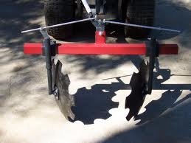
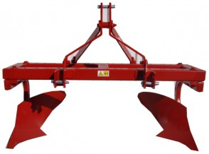
البتان القرصي
البتان اللوحي
شكل (16): البتان

Slide 10
الخلاصة
تطرقنا في هذه المحاضرة الى
الات الاستخدام الخاص
محراث الخنادق ومحراث تحت سطح التربة
آلات التخطيط وفتح السواقي
البتان اللوحي والقرصي

Slide 11
الاختبار

